Slide 1

宜昌國中
垃圾車的神祕路線
隊名:樂圾車
學生:古芳宜、陳妍臻
老師:詹如晴

Slide 2
報告內容
研究動機
研究目的
心得
實施方法
活動執行
建議
結論
引註資料

Slide 3
研究動機
  1.垃圾車每天在大街小巷來回穿梭，怎麼能每一條街都走到呢？
  2.不重複路線，降低到最少的成本，也能減少二氧化碳的排放量。
  3.為什麼「全國通垃圾網」APP能吻合垃圾車來的時間？

Slide 4
研究目的
  1.可以運用數學跟垃圾車的路線做結合，能做出一筆畫，或是減少重複的情況。
  2.「一筆畫原理」可應用在道路設計，各街道焦點是「奇數頂點」的情形越少越好。則垃圾車收集垃圾時，重複走的路就越少。
  3.瞭解「全國通垃圾網」APP的應用，和數學一筆畫有什麼關聯。
  4.降低二氧化碳的排放量，減少不必要的資源。

Slide 5
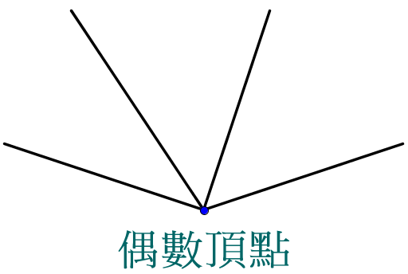
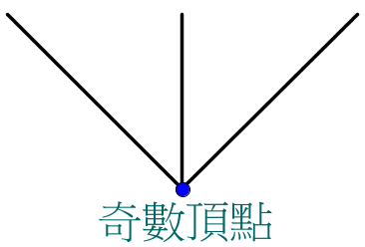
實施方法
  奇數頂點和偶數頂點數：
    交點的出入口數量。
    圖形：
    說明如下：
      通過點的線條數目是奇數，稱為奇數頂點。
      通過點的線條數目是偶數，稱為偶數頂點。

Slide 6
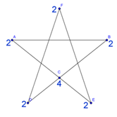
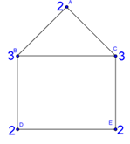
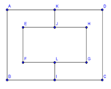
  能一筆畫圖形：
    尤拉迴路：頂點都是偶數頂點，則可從任何一點開始而回到原點。起點和終點相同，描繪完一個圖形，其開頭等於結尾。
    尤拉路徑：奇數頂點若是0或2，則能一筆畫完。且一定要以其中一個奇數頂點開始，結束於另一個奇數頂點。
    奇數頂點若超過2，則不能一筆畫好。
    圖形和說明如下：
尤拉迴路­‑起點終點皆相同 ０個奇數頂點 | 尤拉路徑­‑起點終點不相同 2個奇數頂點 | 無法一筆畫完成 4個奇數頂點

Slide 7
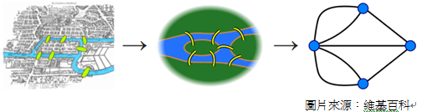
    七橋問題：
      萊昂哈德‧歐拉在1735年提出。成為圖論史上第一篇重要文獻。歐拉把實際的抽象問題簡化為平面上的點與線組合，每一座橋視為一條線，橋所連接的地區視為點。
圖形：

Slide 8
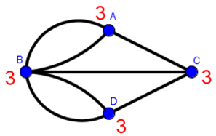
說明如下：
此圖形各點出入口皆是3條線，稱為奇數頂點，如為一筆畫圖形只能圖中有0或2個奇數頂點，所以此圖必會重複路線，無法一筆畫完成。

Slide 9

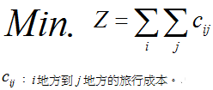
不能一筆畫圖形，最佳路徑探討：
所需要畫好的最少筆數是該圖中所含奇數頂點個數的一半。且必須以其中一個奇數頂點為起點，才能以最少筆數畫成。
「圖形學」上的事實：任何一個圖形如果有 個奇數頂點，那麼 k 必為偶數。可以令 r=k/2 。若 r=0，則此圖形的最少描繪數是1，若 r>0 ，則最少描繪數是 r。
清運距離最小值：
旅行銷售員問題（Traveling Salesman Problem）最佳求解法中的窮舉法。以道路的路徑當作成本，鄰近和非鄰近節點間的距離列表計算，列出每一條路線的成本，比較成本，尋求出最短路徑，即為最佳路徑。
設總旅行成本最小為

Slide 10

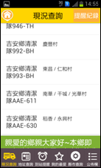
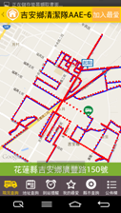
  差異性分析：
  吉安鄉清潔隊推出「全國通垃圾網」APP行駛路徑分析：
  由中興保全集團開發，提供「現況查詢」、「路線查詢」、「到站提醒」、「我的最愛」及「公佈欄」等功能，民眾在家就可隨時掌握垃圾車動態資訊，輕鬆解決生 活倒垃圾問題。
功能清單 | 路線查詢 | 現況查詢

Slide 11
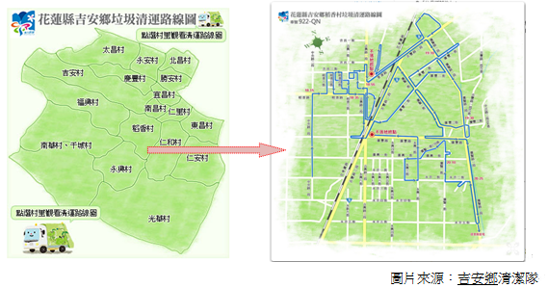
吉安鄉清潔隊網站內垃圾清運路線圖：

Slide 12
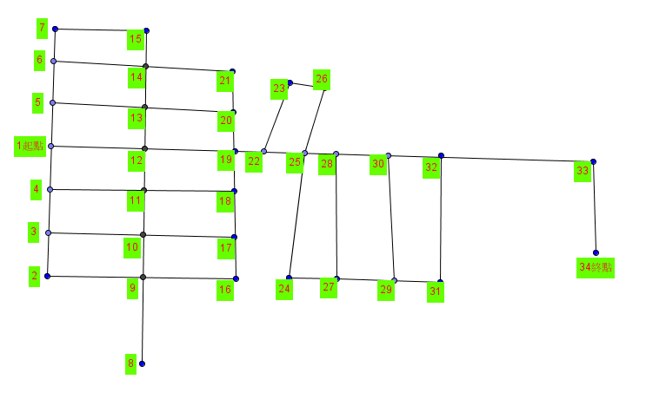
活動執行
吉安鄉福興村最佳路徑探討
奇數頂點和偶數頂點數：

Slide 13
福興村是一筆畫圖形？
1. 不是。
2.奇數頂點是0或2，才能一筆畫完。故吉安鄉福興村路徑圖非一筆畫圖形。
頂點 | 編號 | 數量
奇數頂點 | １、３、４、５、６、８、１７、１８、２０、２２、２７、２８、２９、３０、３２、３４ | １６
偶數頂點 | ２、７、９、１０、１１、１２、１３、１４、１５、１６、１９、２１、２３、２４、２５、２６、３１、３３ | １８

Slide 14

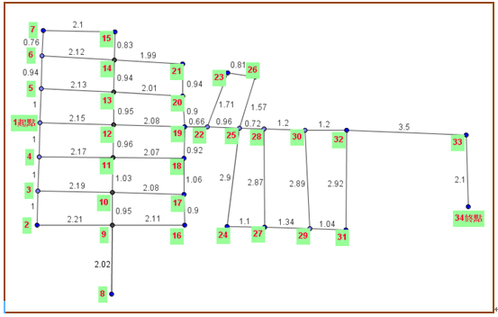
  不能一筆畫圖形，最佳路徑探討：
  最少描繪筆數說明：最少筆數是圖中所含奇數頂點個數的一半，故吉安鄉福興村最少筆數 。
    點和點間的線段距離說明：

Slide 15
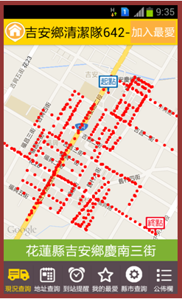
差異性分析
吉安鄉清潔隊「全國通垃圾網」APP路徑－吉安／福興村（車號：642-TX）

Slide 16
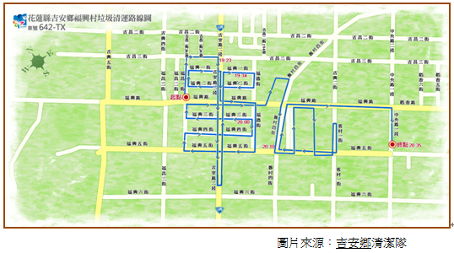
      吉安鄉清潔隊清運路線和距離計算
      1. 清運路線圖：

Slide 17
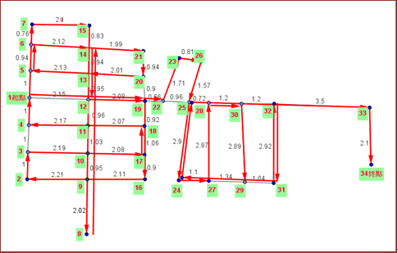
數學GeoGebra軟體模擬垃圾車實際清運路徑圖：

Slide 18
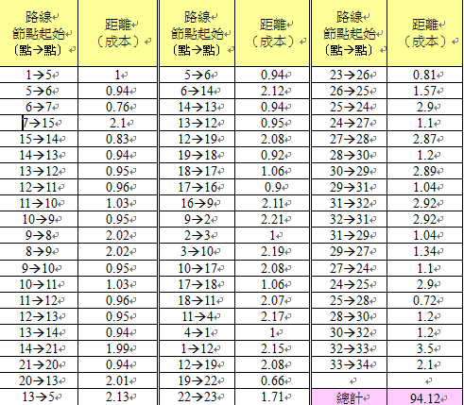
計算吉安鄉清潔隊實際清運路線距離：

Slide 19
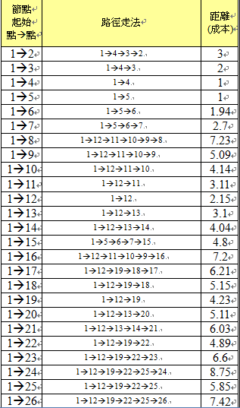
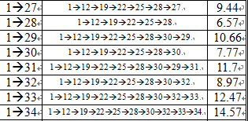
窮舉法列出最佳路徑和清運距離最小值：
以窮舉法點和點之間最短路徑走法：

Slide 20
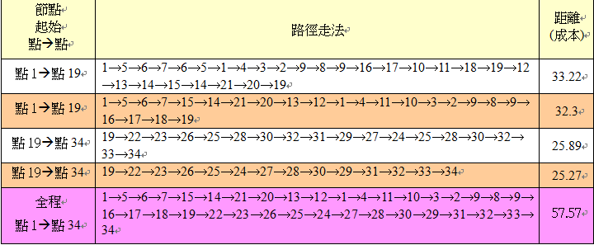
算出全程最短路徑：

Slide 21
引註資料1
書籍：
  徐力行（2003）。沒有數字的數學。天下文化。
  徐力行（2011）。動物園裡的數學：網路時代一定要懂的圖形理論。天下文化。
期刊雜誌：
  林易瑩、李旻昊、黃士睿（2012）。台東市區垃圾車最佳路徑之探討。第52屆花東區科學展覽會。數學科高中組佳作。
  劉建成。一筆畫的遊戲。北區跨縣市國中「數學遊戲教學活動與工作單設計」工作坊。

Slide 22
引註資料2
電子網路資料：
  維基百科：柯尼斯堡七橋問題。2015年9月28日，取自：https://zh.wikipedia.org/wiki/%E6%9F%AF%E5%B0%BC%E6%96%AF%E5%A0%A1%E4%B8%83%E6%A1%A5%E9%97%AE%E9%A2%98。

Slide 23
心得
過程中學到了運用GeoGebra畫圖、用電腦和去圖書館尋找相關資料、與伙伴研究如何解題、討論文章等等，還學會了使用窮舉法找出最短路徑，這方法雖然花了不少時間還讓我算到頭暈眼花，但只要找出最短路徑一切都值得了，而且還能順便訓練耐心和仔細度，我相信這些對將來一定會有幫助的，能學到多少就盡量學。
運用了GeoGebra，這是一個數學程式，我本人覺得非常好用，對於這次的研究報告，是非常的有幫助，我用GeoGebra做出垃圾車的移動路線，和一些一筆畫的圖案，做出來之後，都有一種成就感，之前都沒有想過，自己可以畫出一個村的垃圾車路線，所以心中很也很開心的。

Slide 24
建議
  中興保全集團開發的「全國通垃圾網」APP，由吉安鄉清潔隊率先使用：
    目前只限智慧型手機版和平板版，使用雖方便，但畫面顯示完整性、清楚度、效能性和操作上都不及電腦，建議能開發電腦版嘉惠吉安鄉民。
    「全國通垃圾網」APP，顯示垃圾車未行駛路線（紅色圓點）和已行駛完路段（藍色實線），無法獲悉垃圾車的完整行駛路徑方向。
  花蓮縣吉安鄉清潔隊網站內，提供各村垃圾清運路線圖，清楚呈現各村垃圾車行進方向，但因為是4年前資訊，少部分路線已更新，且垃圾車車號錯誤，和「全國通垃圾網」APP中各路線車號不符合，建議如經費許可，能提供及時資訊，便於民眾參考，補強APP無法提供路線參考方向的功能。

Slide 25
  研究結果
觀察發現節點19扮演重要關鍵。可以用節點19將整個垃圾車清運路線分成左、右兩個部分。兩部分分開獨立計算，可簡化問題，計算上也更效率。進行兩部分組合、比較，算出全程最短、最佳路徑。
吉安鄉福興村垃圾清運最佳路徑規畫，經計算後，得到的最後結果為：1→5→6→7→15→14→21→20→13→12→1→4→11→10→3→2→9→8→9→16→17→18→19→22→23→26→25→24→27→28→30→29→31→32→33→34，最短距離（最少成本）為：57.57。此路線即為垃圾車清運之最佳路徑。

Slide 26
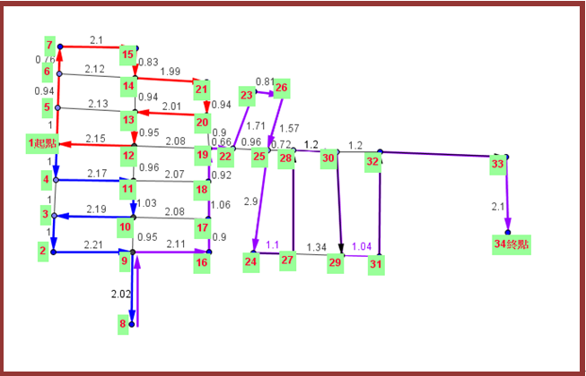
數學GeoGebra軟體模擬垃圾車
最佳路線規畫清運路徑圖：

Slide 27
結論1
不是任何圖形都能一筆畫好，要看圖形本身所包含的「奇數頂點」的數目。
「奇數頂點」的數目是0或2，則能一筆畫完。且一定要以其中一個奇數頂點開始，結束於另一個奇數頂點。
頂點都是「偶數頂點」，則可從任何一點開始而回到原點。起點和終點相同，描繪完一個圖形，其開頭等於結尾。
不能一筆畫圖形，所需要畫好的最少筆數是該圖中所含奇數頂點個數的一半。且必須以其中一個奇數頂點為起點，才能以最少筆數畫成

Slide 28
結論2
「一筆畫原理」應用在垃圾車繞行街道時，「奇數頂點」的數目越少越好，則收集垃圾時，重覆走的路線就會越少，也能達成節能減碳的目的。
最佳路線探討的過程中，使用旅行銷售員問題（Traveling Salesman Problem）最佳求解法中的窮舉法，但窮舉法包含了許多繁雜重複的計算，找出關鍵節點，將所有節點，分成兩部分討論，能將問題簡化，便能精確算出問題的結果。
不同於台北、新北市、是定點收取垃圾，吉安鄉現行的垃圾清運方式是隨叫隨停、沿路清運，本研究僅針對節點作為清運垃圾的條件，我們希望未來能以其他不同的條件，例如：節點和節點間的線段、清運時間、耗油量…等做不同的研究及結果的比較，從中找出符合吉安鄉最節省成本的清運方法。

Slide 29
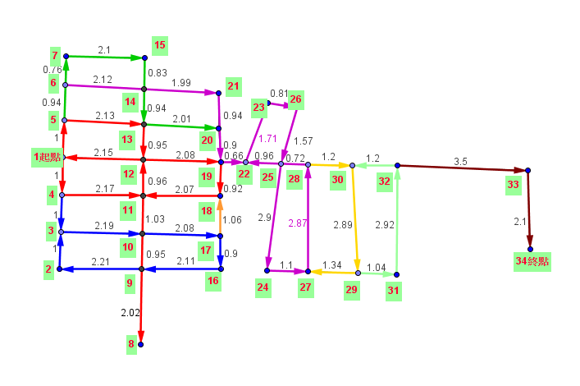
吉安鄉福興村節點和節點間的線段皆必須經過的路徑規畫：
奇數頂點：16，最少筆畫數
數學GeoGebra軟體模擬節點和節點間的線段皆必須經過的路徑圖：

Slide 30
算出節點和節點間的線段皆必須經過的全程最短路徑
筆劃 | 路徑走法 | 距離 (成本)
1 | 1→5→13→12→1→4→11→12→19→18→11→10→9→8 | 19.43
2 | 17→18 | 1.06
3 | 4→3→10→17→16→9→2→3 | 11.49
4 | 5→6→7→15→14→13→20 | 7.58
5 | 6→14→21→20→19→22→23→26→25→24→27→28→22 | 19.25
6 | 28→30→29→27 | 5.43
7 | 29→31→32→30 | 5.16
8 | 32→33→34 | 5.6
總計 | 筆劃1+2+3+4+5+6+7+8 | 75
筆劃1→2 | 8→9→16→17 | 5.03
筆劃2→3 | 18→11→4 | 4.24
筆劃3→4 | 3→4→1→5 | 3
筆劃4→5 | 20→21→14→6 | 5.05
筆劃5→6 | 22→25→28 | 1.68
筆劃6→7 | 27→29 | 1.34
筆劃7→8 | 30→32 | 1.2
重複路徑總計 |  | 21.54
全程總計 | 筆劃1→2→3→4→5→6→7→8 | 96.54

Slide 31
報告完畢

